Slide 1



KHỞI ĐỘNG

Slide 2


Nhà ảo thuật nhí

Slide 3


50000 + 814 = 50814

Slide 4

666666 + 2222 = 668888

Slide 5

123456 + 123456 = 246912

Slide 6


TOÁN
THIẾT KẾ: KTUST

Slide 7

KHÁM PHÁ

Slide 8

a) 865 279 – 450 237
8
6
5
2
7
9
Đặt tính sao cho các hàng thẳng cột
với nhau
Viết dấu -
Kẻ gạch ngang
-
4
5
0
2
3
7

Slide 9
a) 865279 - 450237
Trừ theo thứ tự từ phải sang trái:
9 trừ 7 bằng 2, viết 2.
7 trừ 3 bằng 4, viết 4.
2 trừ 2 bằng 0, viết 0.
5 trừ 0 bằng 5, viết 5.
6 trừ 5 bằng 1, viết 1.
8 trừ 4 bằng 4, viết 4.
8
6
5
2
7
9
8
6
5
2
7
9
-
4
5
0
2
3
7
4
1
5
0
4
2
a) 865 279 – 450 237 = 415 042

Slide 10
b) 647 253 – 285 749
Trừ theo thứ tự từ phải sang trái:
13 trừ 9 bằng 4, viết 4 nhớ 1.
4 thêm 1 bằng 5, 5 trừ 5 bằng 0, viết 0.
12 trừ 7 bằng 5, viết 5 nhớ 1.
5 thêm 1 bằng 6, 7 trừ 6 bằng 1, viết 1.
14 trừ 8 bằng 6, viết 6 nhớ 1
2 thêm 1 bằng 3, 6 trừ 3 bằng 3, viết 3.
6
4
2
3
4
7
2
5
3
6
7
5
-
1
1
1
2
8
5
7
4
9
3
6
1
5
0
4
b) 647 253 – 285 749 = 361 504

Slide 11
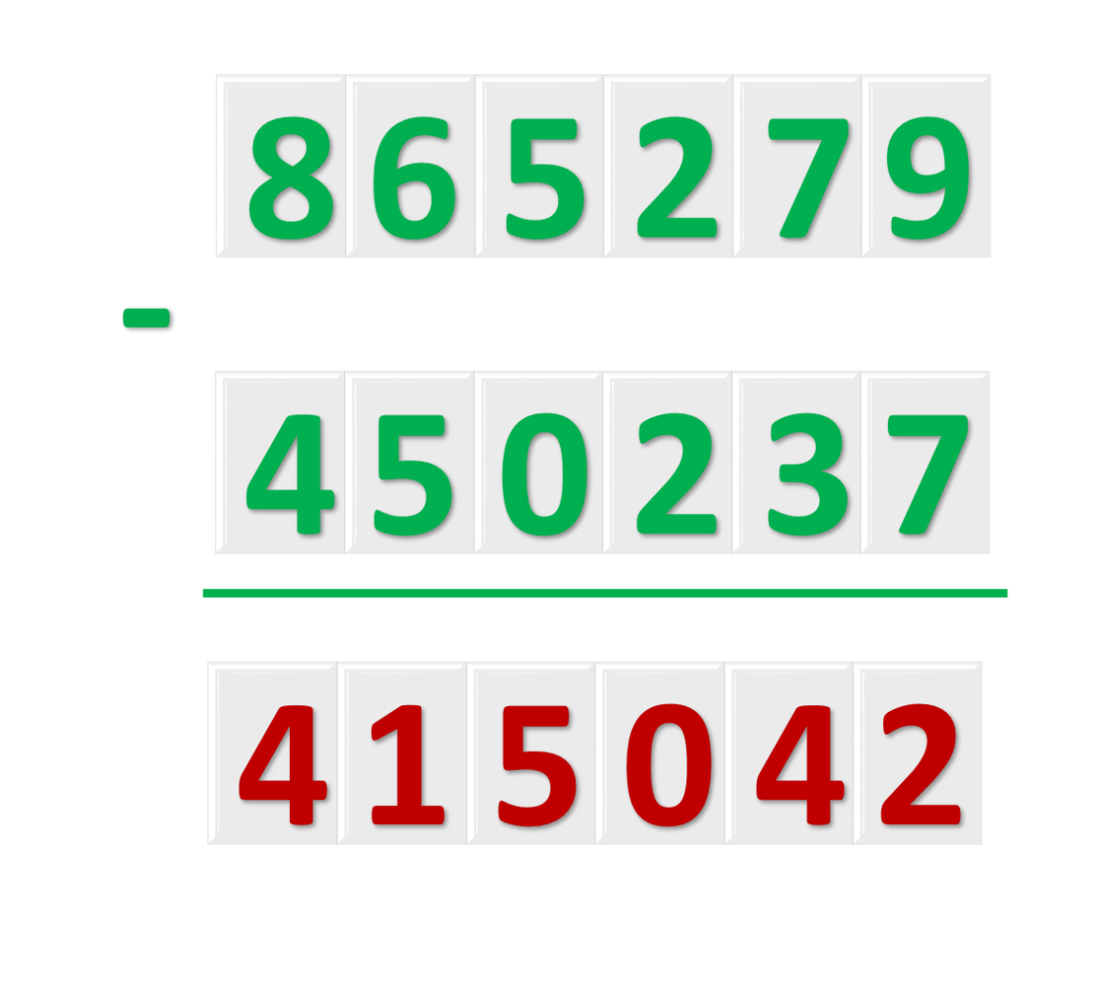
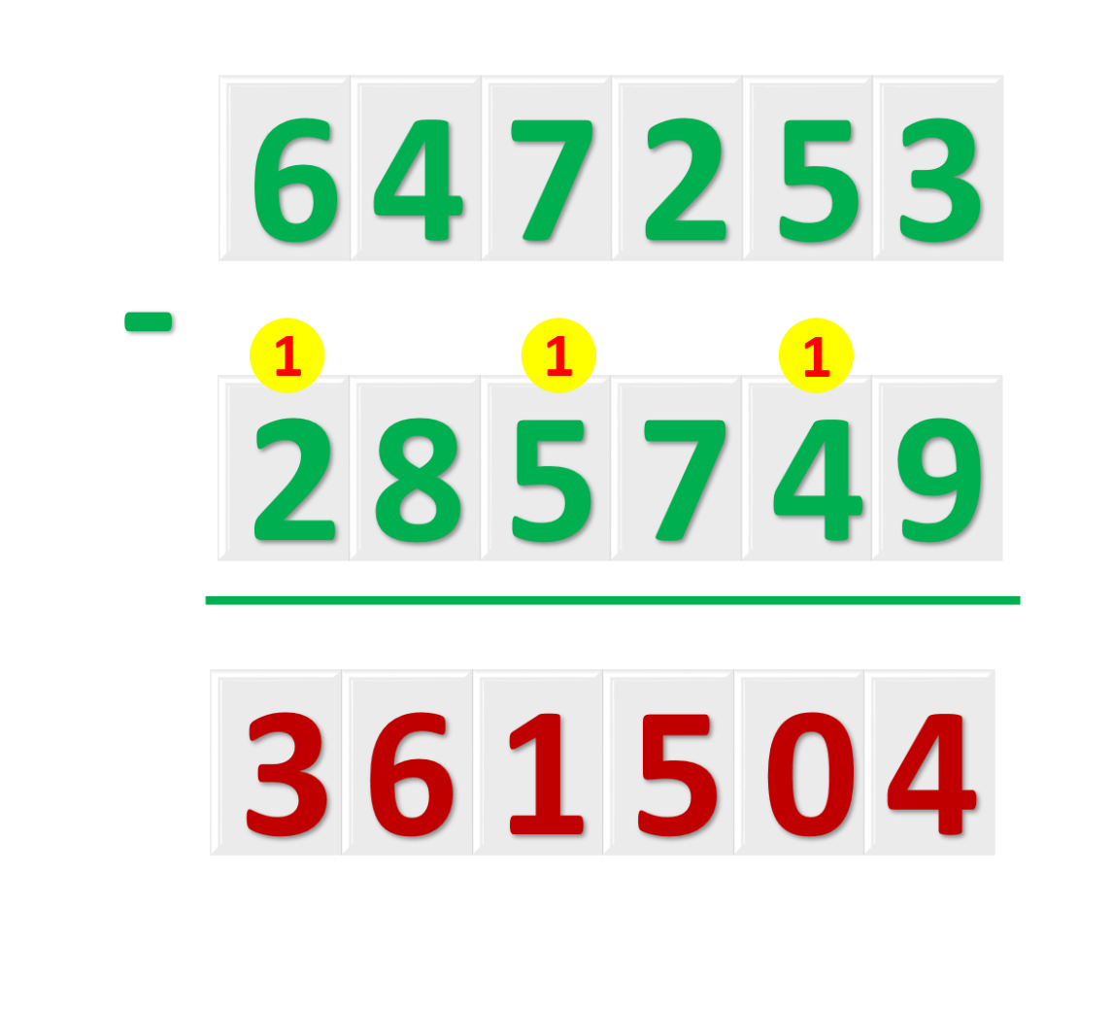

Phép trừ không nhớ và phép trừ có nhớ

Slide 12

LUYỆN TẬP

Slide 13


Bài 1
Đặt tính rồi tính
987 864 – 783 251
969 696 – 656 565
b) 839 084 – 246 937
628 450 – 35 813

Slide 14

a)
987864
783251
204613
969696
656565
313131
Bài 1
-
-
b)
839084
246937
592147
628450
35813
592637
-
-

Slide 15

Bài 2
Tính
48 600 – 9 455 = 39 145
b) 80 000 – 48 765 = 31 235

Slide 16




Hà Nội
Nha Trang
TP. Hồ Chí Minh

Slide 17


Bài 3
Quãng đường xe lửa từ Hà Nội đến Thành phố Hồ Chí Minh dài 1730km. Quãng đường xe lửa từ Hà Nội đến Nha Trang dài 1315km. Tính quãng đường xe lửa từ
Nha Trang đến Thành phố Hồ Chí Minh.

Slide 18


Tóm tắt
Để tính quãng đường xe lửa từ
Nha Trang đến Thành phố Hồ Chí Minh,
em phải làm gì?
1 315km
? km
TP. Hồ Chí Minh
Hà Nội
Nha Trang
1 730km

Slide 19

Bài giải:
Độ dài quãng đường xe lửa từ Nha Trang đến Thành phố Hồ Chí Minh là:
1 730 – 1 315 = 415 (km)
Đáp số: 415 km

Slide 20

DẶN DÒ
Xem lại bài
Có thể làm các bài tập còn lại
Chuẩn bị bài LUYỆN TẬP

Slide 21

Tạm biệt
các em!

